Slide 1
Föräldramöte
2021 10:e februari
Kareby IS Fotboll
F2011/2012

Slide 2
Ordförande Anna-Karin Larsson har ordet
Läs igenom
Anmäl er på https://docs.google.com/forms/d/e/1FAIpQLSdJKpMJePzNUyBiF5UZvfNfVd9uftDKeuQwpC0TVz4eJJpAJA/viewform?usp=sf_link
Tillträde spelare, ledare mfl mitten/slutet av mars.

Slide 3
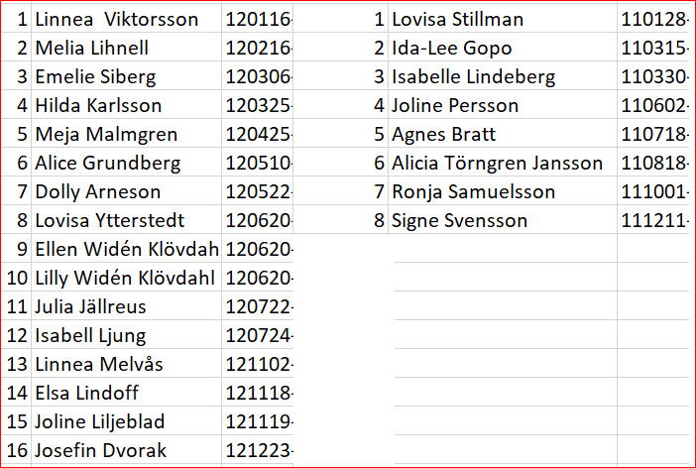
Truppen
22 tjejer
16st 2012
8st 2011

Slide 4
Anmälda lag
1st 7manna F2011 Ale+Kungälv ”lätt”
2st 5manna F2012 Ale+Kungälv

Slide 5
F2011
Vår:
Vecka 16-23, Ej vecka 19 (Kristi himmelfärds) Under vecka 21 kommer samtliga matcher ligga på den 29 maj. Denna dag kommer ett sammandrag ingå i seriespelet där samtliga lag beräknas vara med. Mer information återges i mitten av februari.
Höst:
Vecka 34-40 Sista speldatum för samtliga seriematcher är 2020-10-31

Slide 6
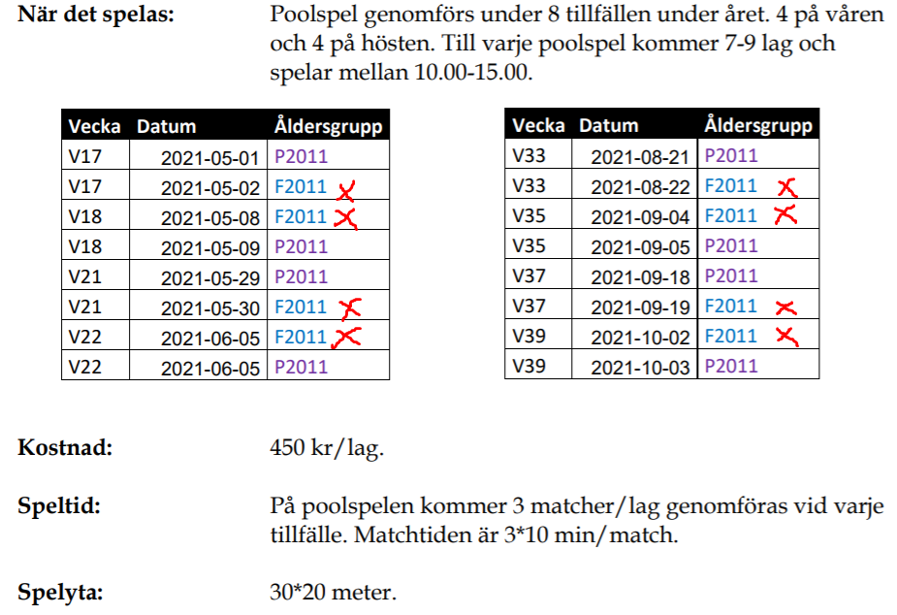
F2012

Slide 7
Grovplanering
Start v9 träningar tisdag & torsdag 17:30-19:00
Matchspel, förbundsarrangerat v16 F2011 resp v17 F2012
Träningsmatcher 7manna 5manna
Cuper ??? Ledarna gavs fritt mandat

Slide 8
Mer ledare och roller
Camilla, Rikard & Sofia
Alexandra hjälpte till en träning per vecka under 2020. Fortsätter hon? Hon funderar och återkommer. ...vi håller tummarna
Vi behöver mer hjälp på planen. 22 tjejer. Stationsuppdelning är ett måste. Vilka fler kan hjälpa till? Henrik S och Niklas M hjälper gärna till. Niklas kan dock ej tisdagar i början av säsongen.

Slide 9
Fortsättning, roller
Zdena kassör
Henrik lagets kontaktperson för anläggningsfrågor/-arbetsinsatser
...och fystränare för-säsong ☺
Fika-kontaktperson, göra lista: Ellinor Johansson och Anna Siberg
Planuppställning poolspel 5-manna resp seriespel 7-manna: Rikard V & Thomas
Domare-ansvarig, ta emot kvittens, swisha: Henrik hjälper gärna till
Föräldraråd? Inget behov från föräldrarna sida. Ledarna saknar ibland dialog
Förälder kommer bjudas med på sektionsmöten Niklas har vart med några ggr. Kommer sannolikt fortsätta eftersom han fått roll som materialbeställningsansvarig för sektionen
Ev ytterligare:... Städschema bollboden kommer. Räknar med att vårt lag får en vecka under våren

Slide 10
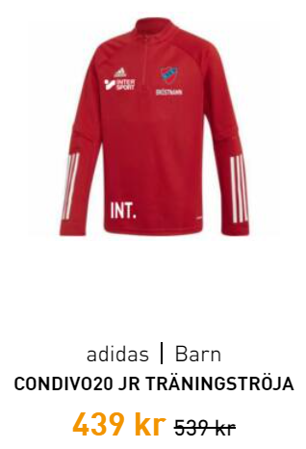
Träningskläder
Klubbshop (Intersport) finns på kareby.com
Vad tycker ni föräldrar om att vi gemensamt beställer träningströja?
Tex
Har vi föräldrar vars företag är intresserade av att sponsra? Hör av er till Rikard rikard.g.svensson@gmail.com 0723 716343
Förslag, reklamtryck på ärmarna
Tex tre sponsorer á 5000kr
https://team.intersport.se/kareby-is

Slide 11
Senaste sektionsmötet

Slide 12
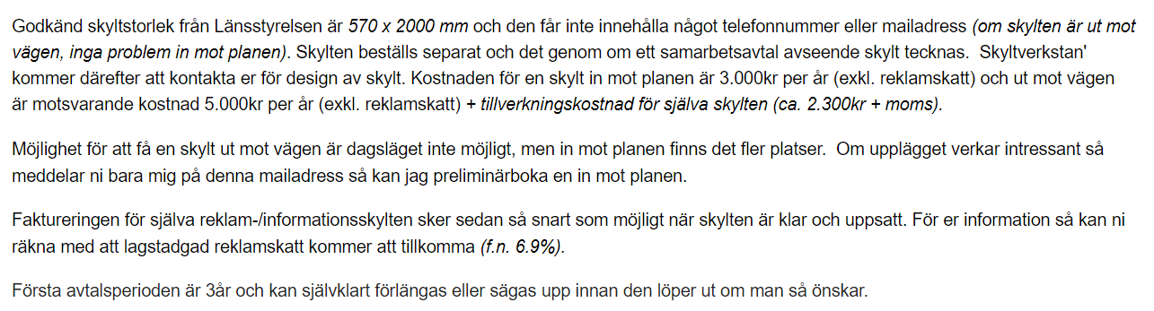
Sponsorskyltar vid gamla E6:an
Pris vänd mot planen: 3000kr
Pris vänd mot vägen: 5000kr
Priset är per år, skylttillverkning tillkommer. Ska ske hos Skyltverkstan.

Slide 13
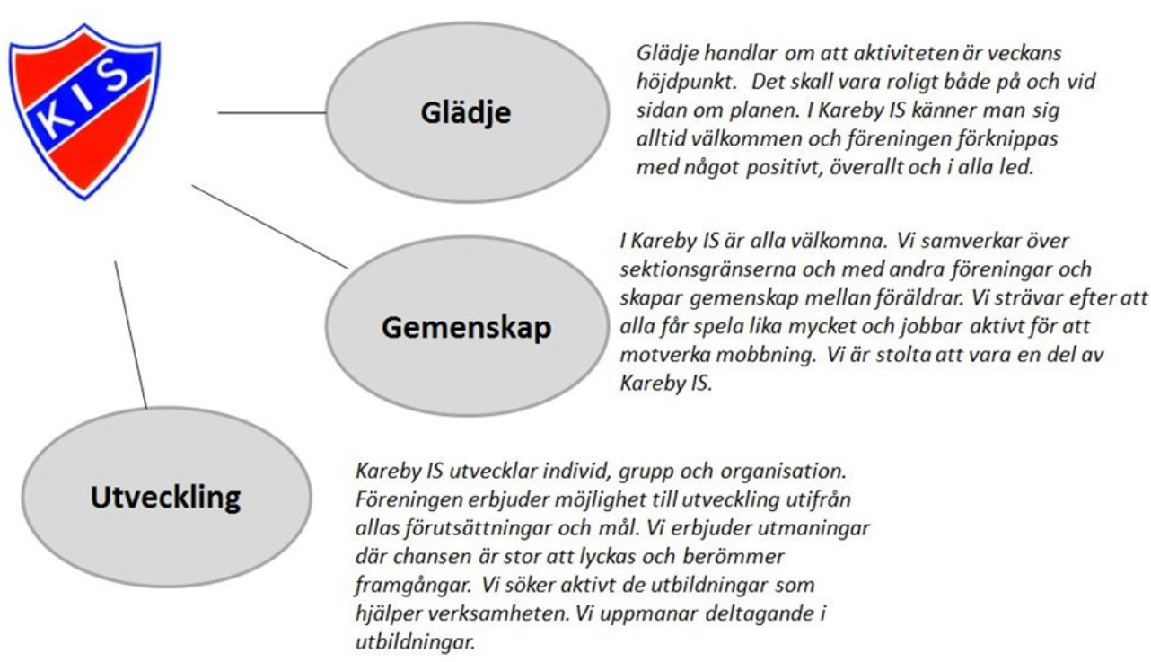

Slide 14
Övrigt
Anteckningar under mötet
Fråga som kom upp:
-varför startade vi så tidigt som v9?
Svar: Viktigt (och roligt) att de som inte håller på med någon annan idrott aktiveras. Försäsongspassen ska inte ses som konkurrent till annan idrott. Vi uppmuntrar att man håller på med fler idrotter.
Meja har fraktur i foten. Dröjer ett tag tills hon blir spelklar
Streamingintäkter 79kr. Tack till er som filmade.

Slide 15
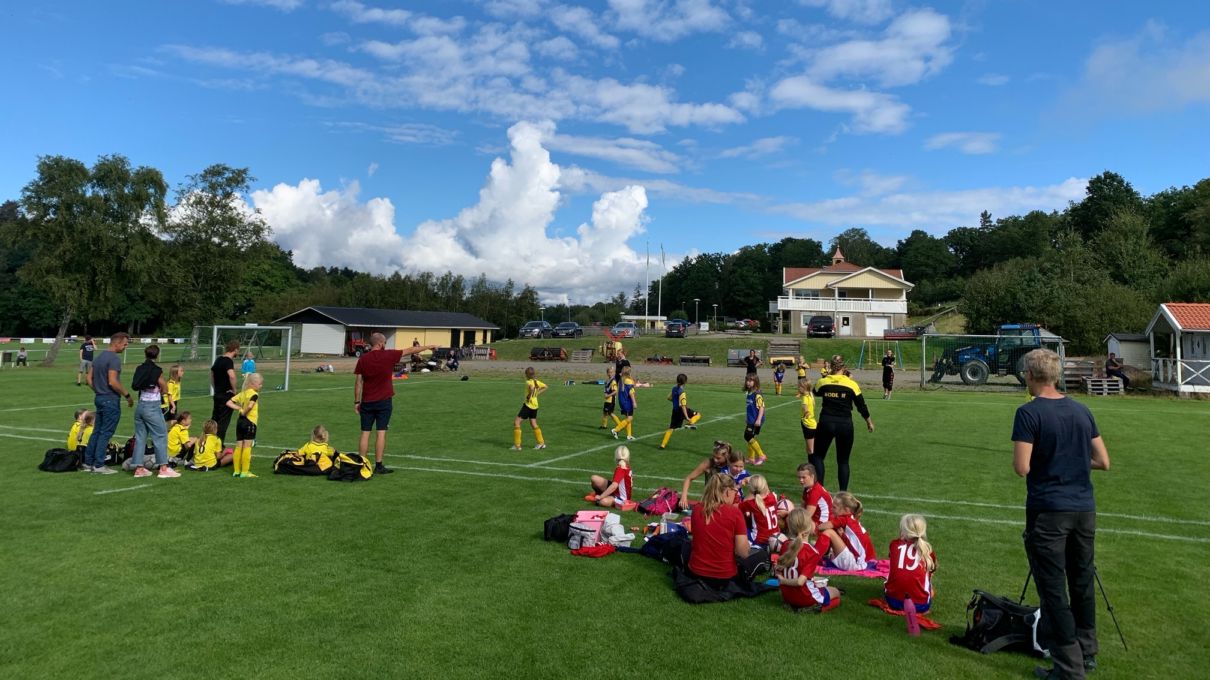
Tack för visat intresse
Ser fram emot en underbar säsong tillsammans
Nu kör vi!
Camilla, Rikard & Sofia

